Slide 1

Summer Intelligence Home
2017764321 蔡文柳（组长）
2017764336 殷 瑞
2017764324 邬惠茹
2017764302 欧泽金
指导老师：刘强峰
Summer智能家居系统演示

Slide 2
CATALOG
功能实现
模块展示
项目简介
总结

Slide 3
项目简介
随着社会的不断发展，信息交流和沟通也变得越来越频繁，越来越重要......然而，设备的操作却也变得越来越繁杂，为了能够集中管理这些设备，我们设计了本次的中央控制系统。
本次Summer智能家居系统主要应用于智能化家庭，是为了起到对声、光、电灯各种设备进行集中控制的作用。
用户可以通过此系统智能控制家庭设备，如电视机、空调、灯光、饮水机等。

Slide 4





客厅
对设备表进行筛选并显示在客厅视图，可进行增删查改操作以及各设备的参数设置（运行状态）。
厨房
对设备表进行筛选并显示在厨房视图，可进行增删查改操作以及各设备的参数设置（运行状态）。
功能实现
卧室
对设备表进行筛选并显示在厨房视图，可进行增删查改操作以及各设备的参数设置（运行状态）。
function realization
洗浴室
对设备表进行筛选并显示在洗浴室视图，可进行增删查改操作以及各设备的参数设置（运行状态）。

Slide 5

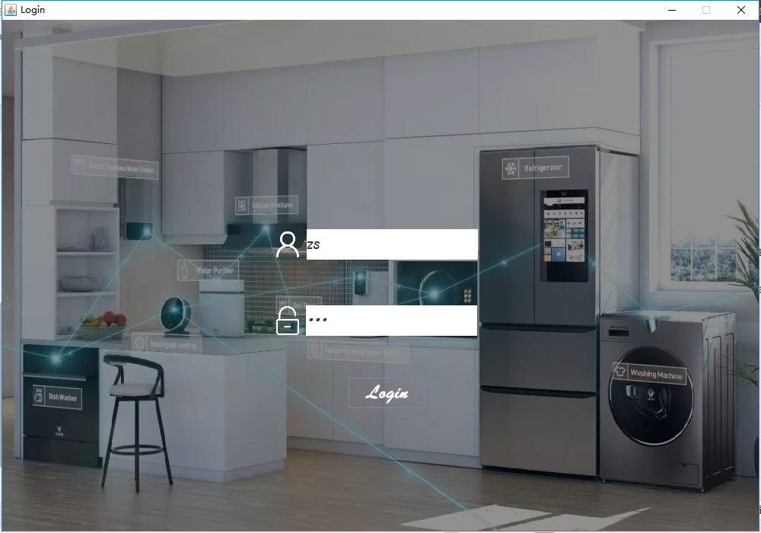
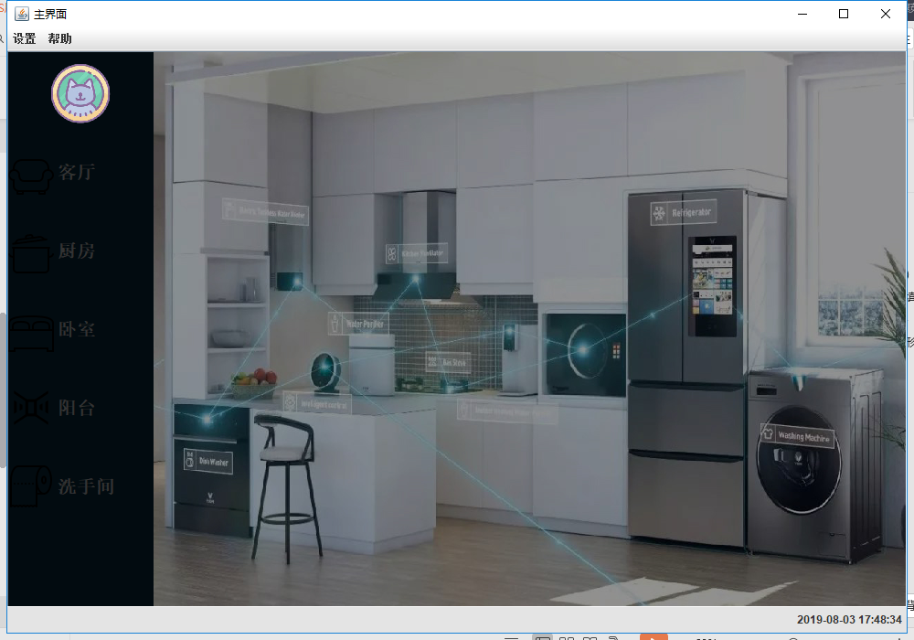
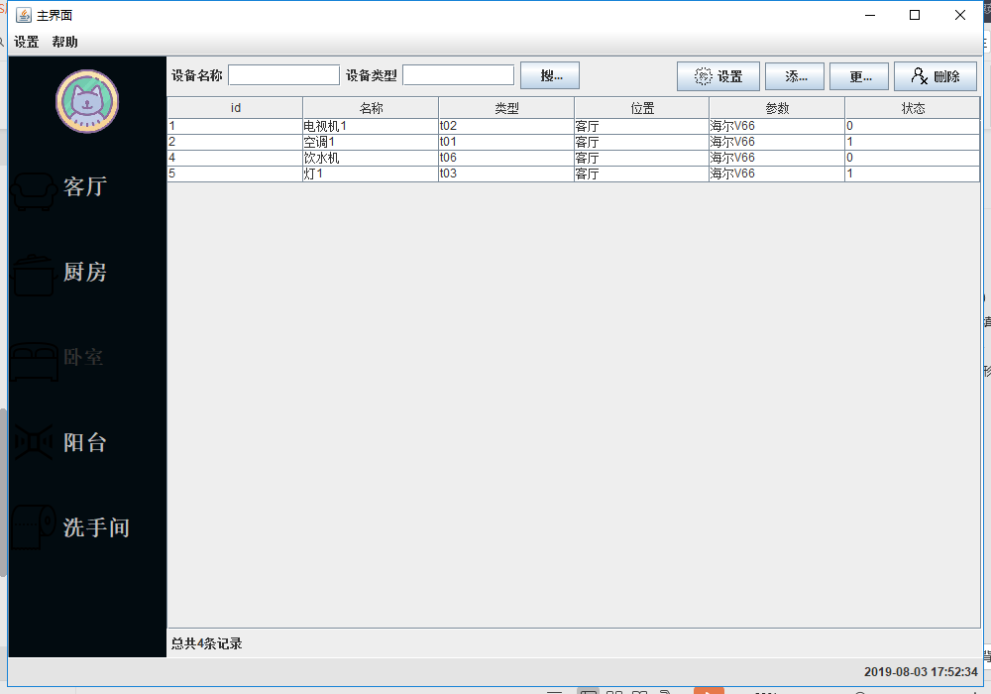
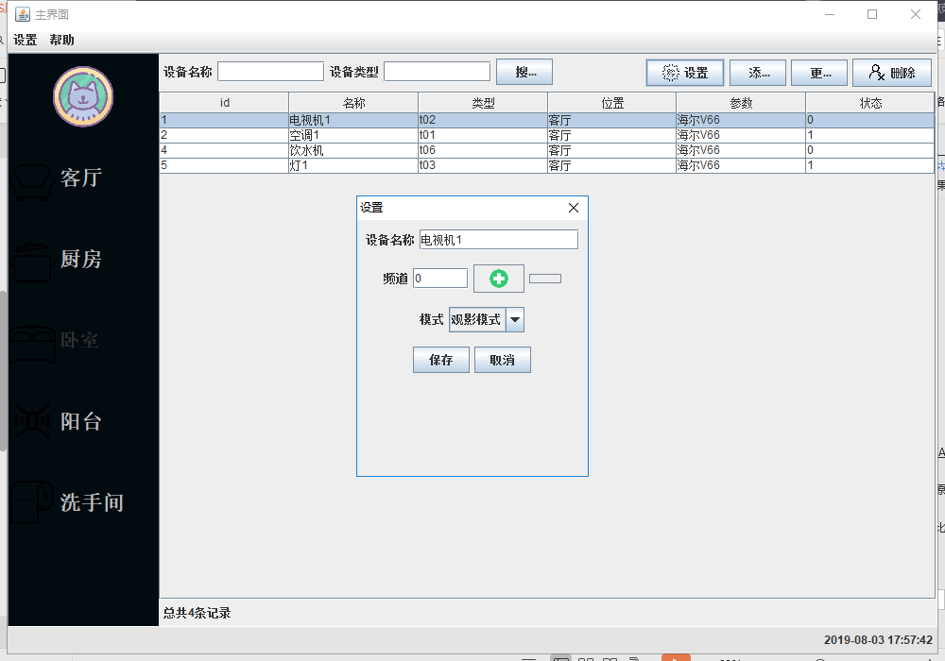

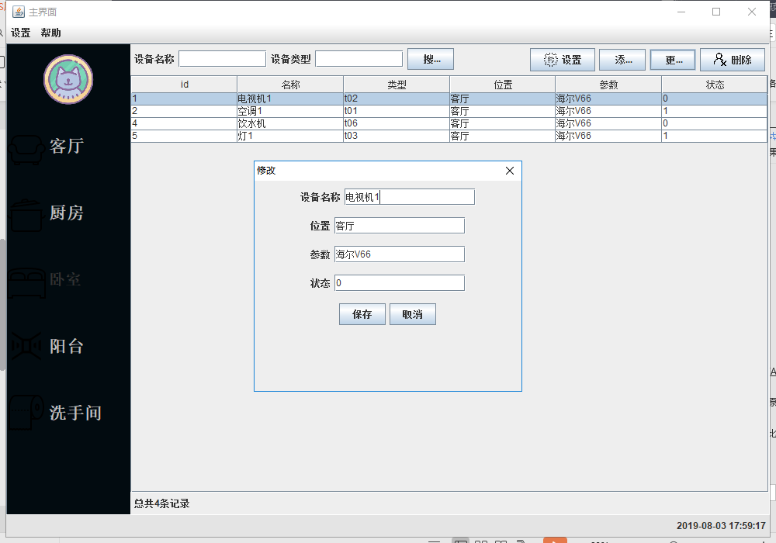
系统功能介绍
Intelligent home system is a kind of living environment for people, which is equipped with intelligent home system on the platform of residence, realizing safer, energy-saving, intelligent, convenient and comfortable family life.

Slide 6





LoginView
登录界面
具体功能界面展示
MainView
主界面
Specific function interface display
DeviceView
设备表管理界面
The function of each part is introduced in detail
HomesView
各房间表管理界面
DevicesDialog
各设备增删查改，运行设置对话框

Slide 7
具体功能界面展示—LoginView
Summer智能家居系统登录界面展示：
1.UserName；
2.Password；

Slide 8
具体功能界面展示—MainView
Summer智能家居系统主界面展示：
1.Livingroom；
2.Kitchen；
3.Bedroom;
4.Balcony；
5.Toilet

Slide 9
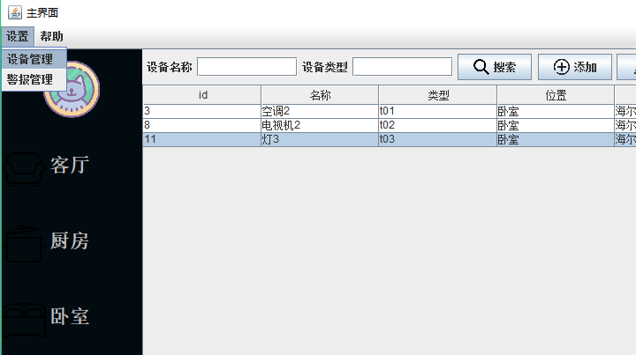
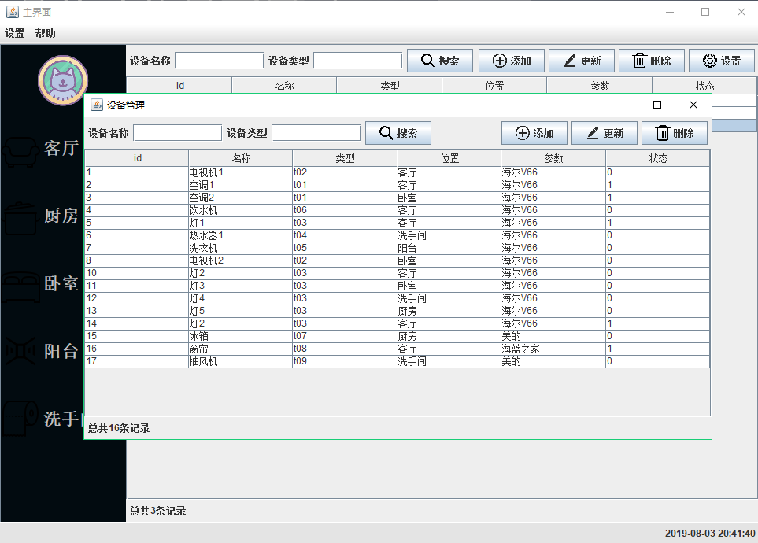
具体功能界面展示—System功能
Summer智能家居系统功能展示：
设备表

Slide 10
具体功能界面展示—System功能
Summer智能家居系统功能展示：
各房间设备表

Slide 11
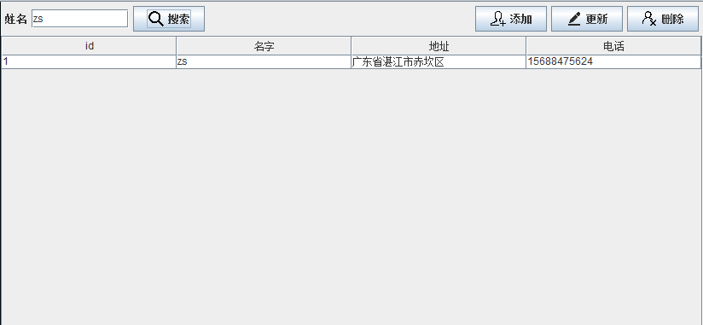
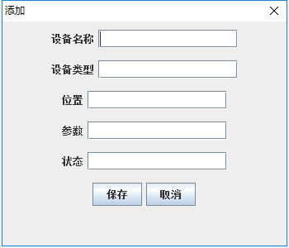
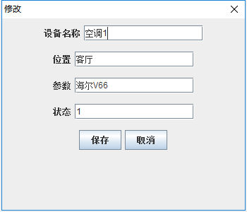
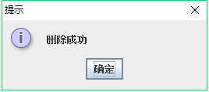
其他功能
搜索
添加Dialog
修改Dialog
删除
Search for an item in a table
Add an item to the table
Modify an item in the table
Delete an item in the table

Slide 12
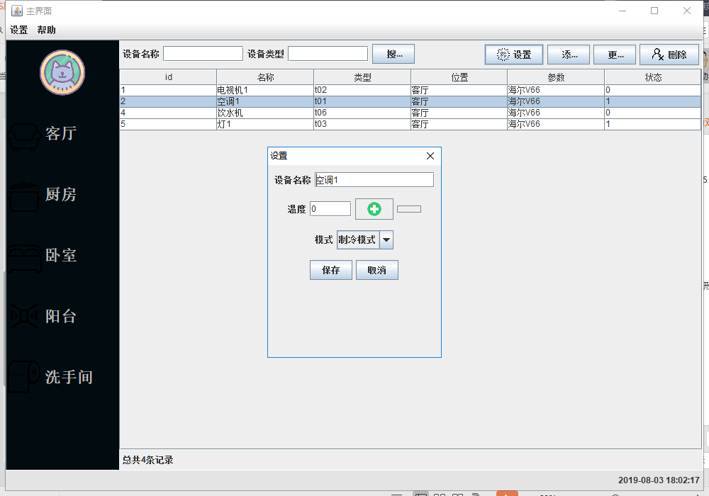
具体功能界面展示—设置
Summer智能家居系统设置Dialog展示：
1.设备名称；
2.频道/温度/亮度/...；
3.模式选择
4.保存/取消

Slide 13
具体功能界面展示—设置
Summer智能家居系统设置Dialog展示：
1.设备名称；
2.频道/温度/亮度/...；
3.模式选择
4.保存/取消

Slide 14
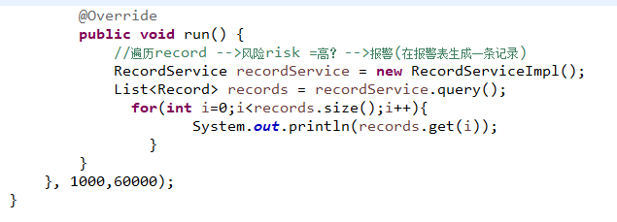
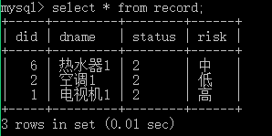
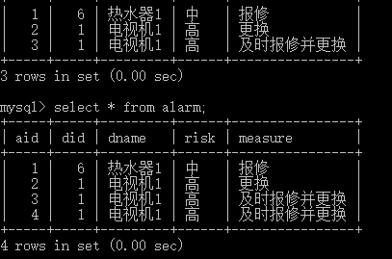
具体功能界面展示—日志表>报警表
Summer智能家居系统功能展示：
当Record表存在一项数据的risk值为高时，向Alarm表中插入一项数据

Slide 15




Picture Timeline
Add Something At Here
Add Something At Here
Add Something At Here
Add Something At Here
Add Something At Here
Add Something At Here
Add Something At Here
Add Something At Here
PPT模板下载：www.1ppt.com/moban/ 行业PPT模板：www.1ppt.com/hangye/
节日PPT模板：www.1ppt.com/jieri/ PPT素材下载：www.1ppt.com/sucai/
PPT背景图片：www.1ppt.com/beijing/ PPT图表下载：www.1ppt.com/tubiao/
优秀PPT下载：www.1ppt.com/xiazai/ PPT教程： www.1ppt.com/powerpoint/
Word教程： www.1ppt.com/word/ Excel教程：www.1ppt.com/excel/
资料下载：www.1ppt.com/ziliao/ PPT课件下载：www.1ppt.com/kejian/
范文下载：www.1ppt.com/fanwen/ 试卷下载：www.1ppt.com/shiti/
教案下载：www.1ppt.com/jiaoan/
字体下载：www.1ppt.com/ziti/

Slide 16

This Is The End
Thanks for your listenning!

